Slide 1

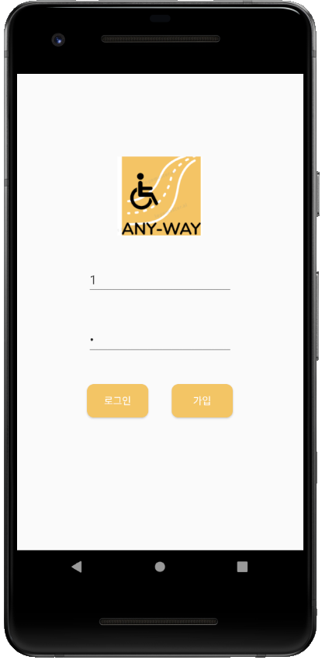
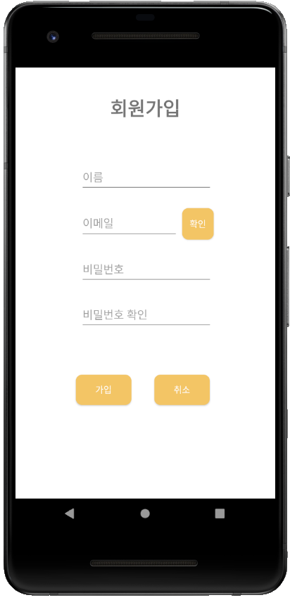
로그인 및 회원가입
- 로그인
- 회원가입

Slide 2
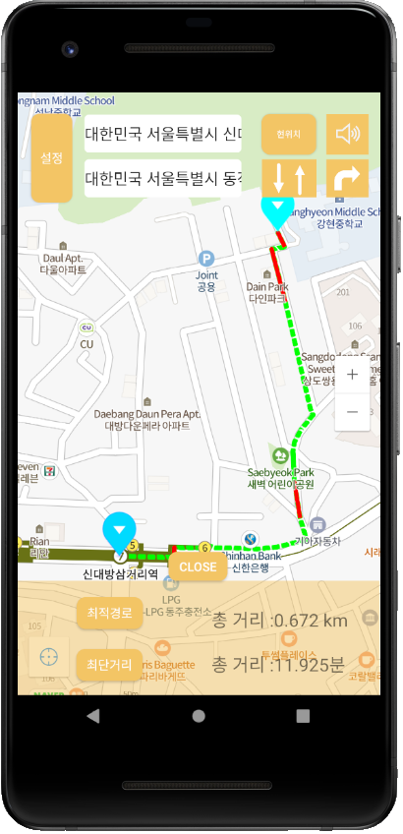
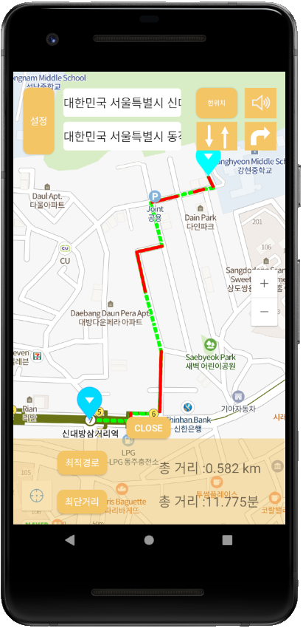
길찾기 – 최적경로 & 최단경로
최적경로
최단경로

Slide 3
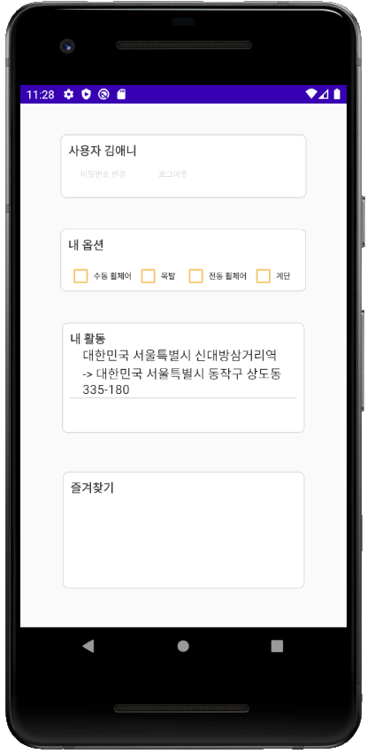
설정 화면
-내 옵션 : 수동휠체어, 목발, 전동휠체어, 계단 유/무에 대한 옵션을 줄 수 있습니다
-내 활동 : 길찾기를 하면 내 활동에 검색 로그가 남습니다
-즐겨찾기 : 지도 화면에서 즐겨찾기 등록을 한 지역이 표시됩니다

Slide 4
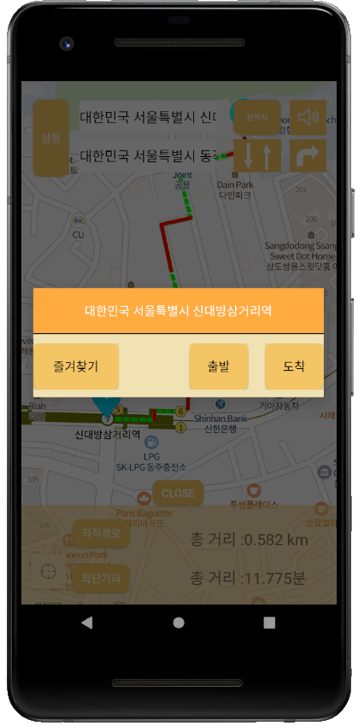
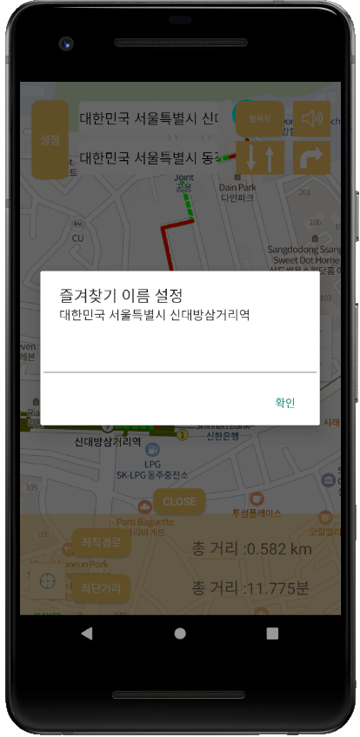
편의기능
지도를 클릭하면 해당 좌표의 주소를 띄우고 그 곳을 즐겨찾기로 등록 혹은 출발지, 도착지로 설정할 수 있습니다
즐겨찾기 설정할 때 사용자가 해당 주소에 이름을 지어서 저장할 수 있습니다.

Slide 5
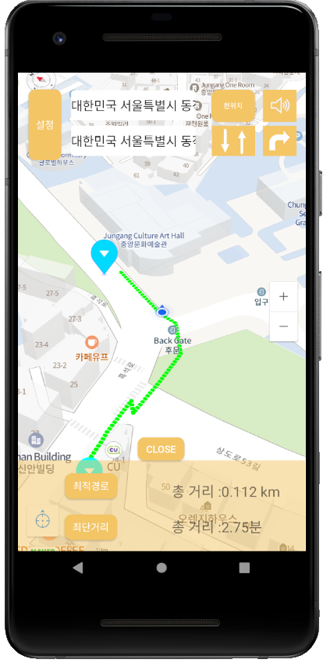
TTS
TTS 버튼을 누르면 화면이 기울어지며 주변 지형들이 3D로 보이며 가는 길에 대한 안내 멘트가 음성으로 나옵니다

